Slide 1

Анализ фотографий твердых коммунальных отходов
Курбанов Ринат

Slide 2
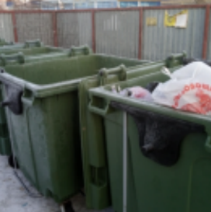
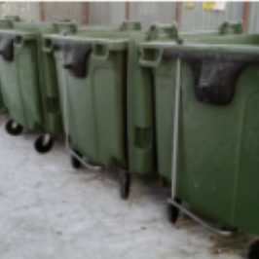
Ежедневно в системе «ТКО – Башкортостан» регистрируются свыше 28 тысяч фотоотчетов (содержащих фотографии мест накопления ТКО «до» и «после» вывоза, либо подтверждающих наличие препятствий к вывозу). Массив фотоматериалов активно используется:
- администрациями муниципальных образований республики и региональными операторами для оперативного дистанционного контроля за ходом вывоза, оценки ситуации на местах и решении различных конфликтных ситуаций между различными службами (ТСЖ, управляющими компаниями и т.п.);
- Центром управления регионом Республики Башкортостан для аргументированного обсуждения с гражданами поступающих жалоб и обращений, связанных с вывозом ТКО и содержанием соответствующих мест накопления, а также выработки практических рекомендаций по совершенствованию всей системы.

Slide 3

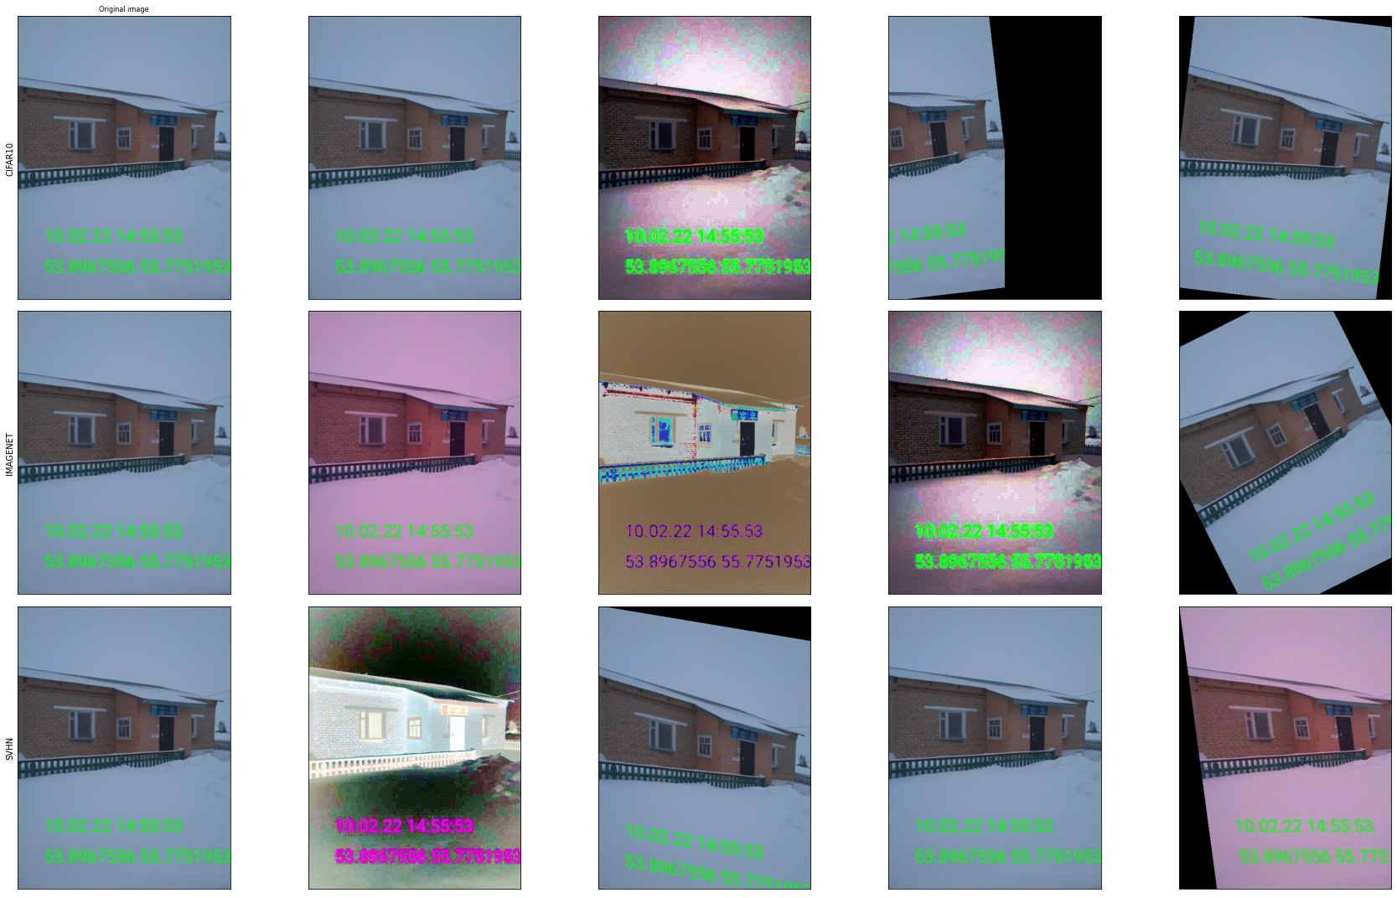
Добавление аугментации
Выбор рандомной аугментации с использование рандомчойс от pytorch

Slide 4
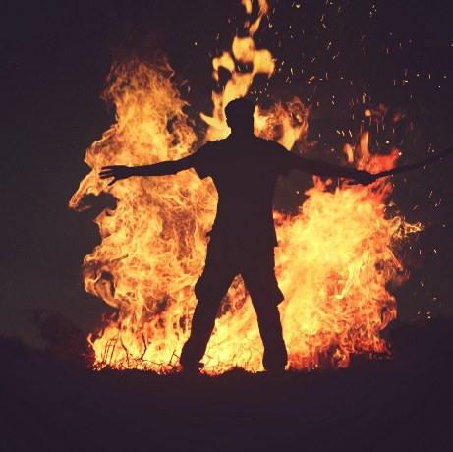
Обучение различных моделей с помощью catalyst
Catalyst — фреймворк PyTorch для исследований и разработок в области глубокого обучения, ориентированный на быстрое экспериментирование, воспроизводимость и повторное использование кодовой базы

Slide 5


Спасибо
https://github.com/Demontego/TKO

